Slide 1

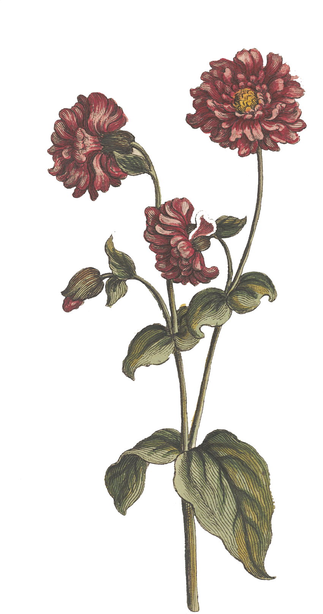
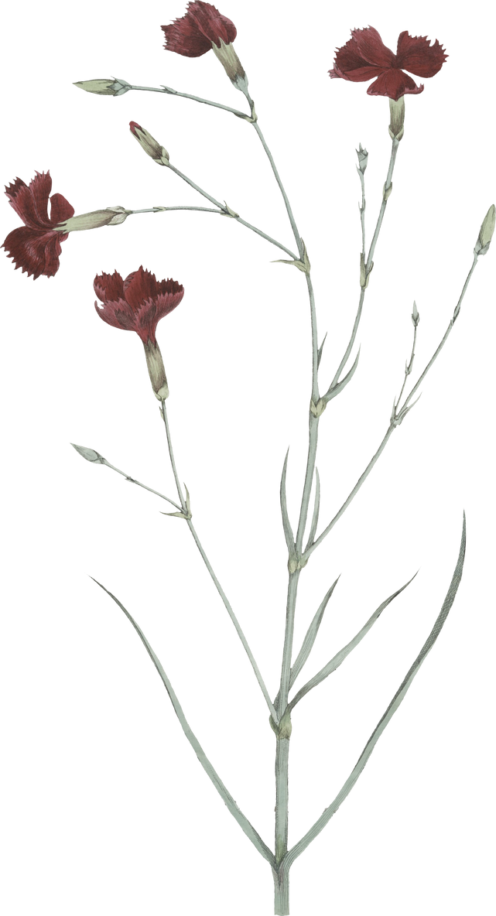
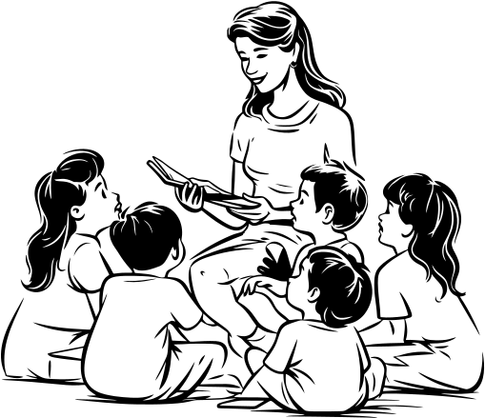
“Усі ми родом з дитинства”
Щоб бути незамінною, треба весь час змінюватися.
Коко Шанель
Ольга Здоровцова

Slide 2
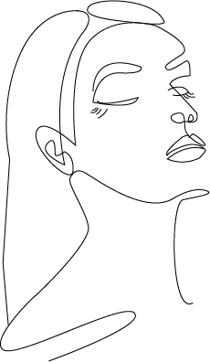
Вправа "Знайомство Я в образі"
Всім учасникам групи потрібно назвати своє ім’я, а на спеціальному аркуші паперу намалювати асоціативний малюнок, в якому буде розкрита особистість кожного учасника. Після завершення завдання кожен учасник по черзі розповідає про свій малюнок і пояснює чому намалював його саме таким.

Slide 3

Вправа “Овації”
Пропонує встати тим, хто вранці встає на роботу. Якщо у нас є такі, вони встають, інші аплодують їм. Встаньте ті, хто ...
1
2
3
4
5
6
• працює все життя в школі;
• мріяв бути педагогом з дитинства;
• працює педагогом вже більше 10 років;
• не має шкідливих звичок;
• сам займається спортом, фізичними вправами;
• любить свою роботу.

Slide 4


Вправа “Портрет обдарованої людини
Кожній команді потрібно створити за певний час (5 хв),портрет обдарованої людини. Презентувати.

Slide 5

Вправа 3 “Брей-ринг
Щоб ви трішки відпочили проведемо Брей- ринг. Це цікаві задачі з математичним змістом. Для їх розв’язання потрібно більше винахідливості, кмітливості, почуття гумору, ніж вміння виконувати обчислювальні дії. Ці питання нерозривно пов’язані з розвитком пізнавальних здібностей та інтересів

Slide 6
  5 століть зберігалася пам’ятка. Скільки років пам’ятці?
  Два хлопчики разом йшли до школи і по дорозі знайшли 10 копійок. Скільки грошей знайдуть 4 хлопчики?
  Двоє хлопчиків грали в шахи 1 год 20 хв. Скільки хвилин грав кожен із суперників?
  Коли гусак стоїть на двох лапках, його маса 4 кг. Яка маса гусака, якщо він стане на одну лапку?
  Назви яких дерев походять від назв місяців?
  Одна сторона квадрата 5 см, а друга – на 2 см більша. Обчислити площу квадрата.
  Сестра старша за брата на 5 років. На скільки вона буде старшою від нього через 6 років?
  Ціна книжки 31 грн. Книжка дорожча за обкладинку на 11 грн. Визначити ціну книжки.
  Чи завжди вірно, що один з місяців року має 28 днів?
  Щоб зварити 1 кілограм м’яса, потрібна 1 година. За який час звариться півкілограма м’яса?(

Slide 7



Вправа«Будинок творчого педагога».
Кожній групі дається завдання побудувати «Будинок творчого педагога» і заселити його за поданим зразком.
педагог
Що заважає творити?
Простір творчої
роботи

Slide 8
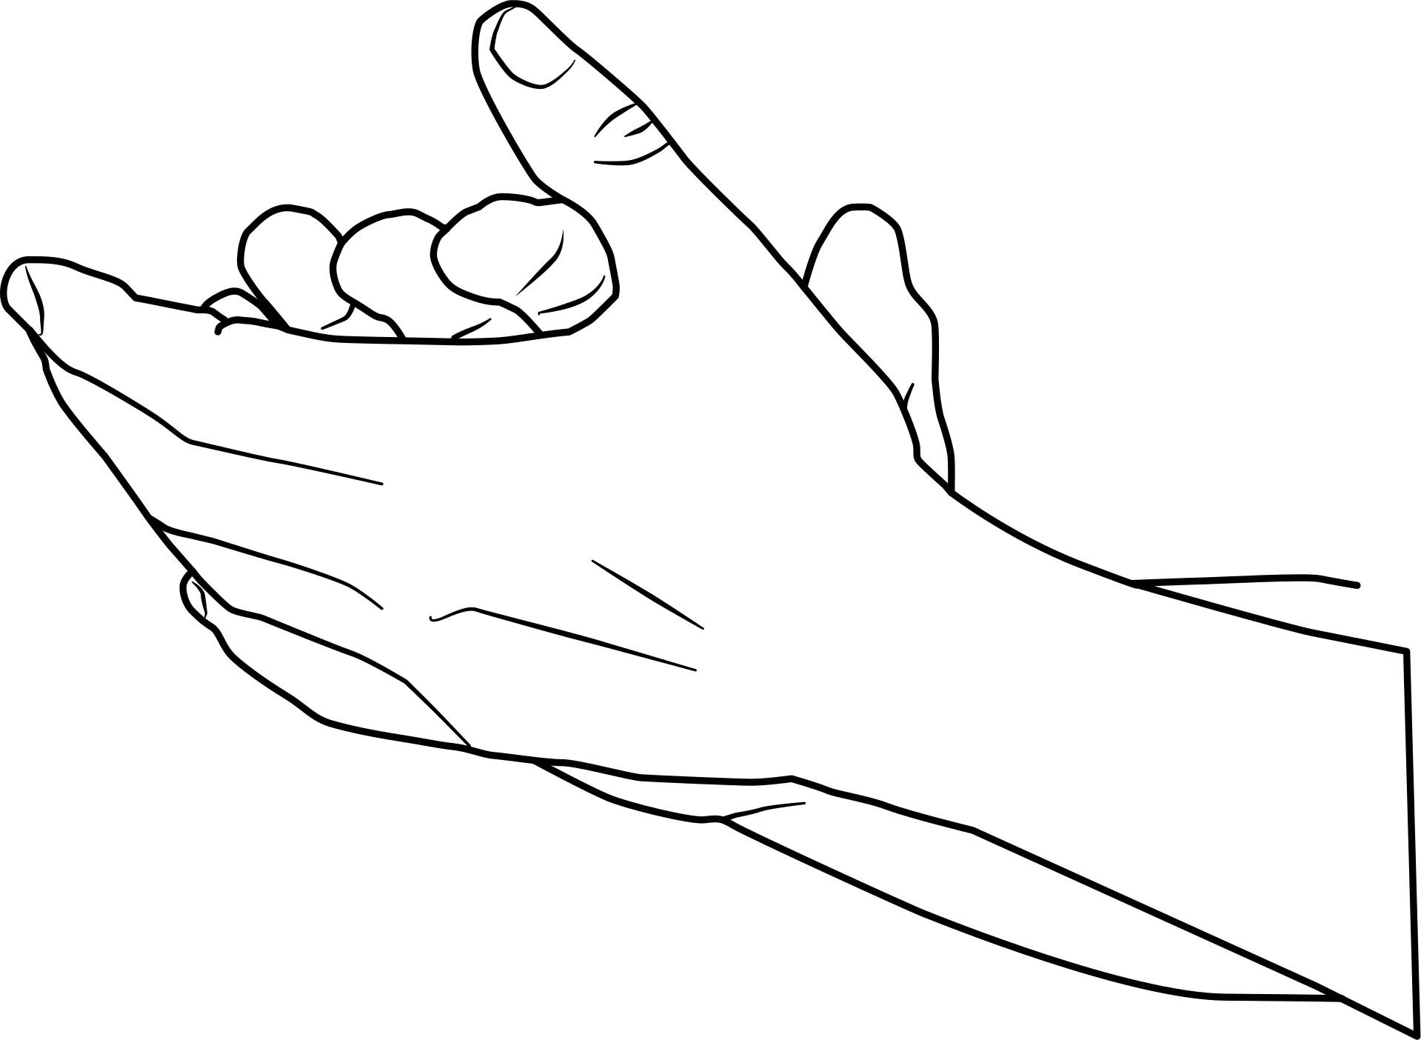

Прощання «Аплодисменти»
Ми з вами добре попрацювали. На завершення нашої роботи я пропоную уявити на одній долоні посмішку, на іншій – радість. А щоб вони не втекли від нас, їх треба міцно-преміцно поєднати в аплодисменти

Slide 9
Притча.
Жив-був один молодий чоловік і дуже йому не подобався сучасний світ, і він вирішив зробити все можливе, щоб його змінити. Закінчив школу із золотою медаллю, інститут міжнародних відносин. Став дипломатом і в міру своїх сил намагався змінити світ. Років через 15 він з гіркотою зауважив, що світ не змінився. Тоді він вирішив змінити простір свого впливу, повернувся в своє рідне місто, от тут-то він зможе реалізувати свої мрії: він побудує людям нові будинки. Поліпшить матеріальне становище і таке інше. Працював, не покладаючи рук. Але минуло років 10 і він з жалем зауважив, що життя в місті, яке було, таке і залишилось, люди не змінились. Тоді він вирішив впливати на членів своєї сім'ї, змінити їх. Але й через 5 років він не побачив результатів своєї праці. Тоді він сам вирішив змінитись, переглянути свої погляди, своє ставлення до людей. І з подивом помітив, що змінилися люди, що оточують його, змінився світ навколо.

Slide 10

Виживає не найсильніший і не найрозумніший, а той, хто краще присовується до змін.
Чарльз Дарвін
Thank You

Slide 11

“Духовне життя дитини повноцінне лише тоді, коли вона живе у світі гри, казки, музики, фантазії, творчості. Без цього вона засушена квітка.”
В. О. Сухомлинський

Slide 12

“Дитинство - це ранок життя людини, а ранок має бути щасливим.”
С. Русова

Slide 13

“Процес усвідомлення того, що таке творчість, сам потребує творчої дії.”
К.А. Торшина

Slide 14

“Творчість, є життя, а життя є творчість.”
П.К. Енгльмейєр

